Slide 1
Aplicativo para reconhecimento de curvas de nível e geração de relevo 3D
Aluno(a): Rafael Lopes Escobar
Orientador: Dalton Solano dos Reis

Slide 2
Roteiro
Introdução
Objetivos
Fundamentação Teórica
Trabalhos Correlatos
Requisitos
Especificação
Implementação
Resultados e Discussões
Conclusões e Sugestões
Demonstração

Slide 3
Introdução
Evolução tecnológica
Crianças e jovens: aptidão em uso de ferramentas tecnológicas
Softwares: facilita compreensão de objetos do mundo real
Educação: softwares podem auxiliar o ensino
Notes:
Jovens gostam
Melhora qualidade de quem ensina e quem aprende

Slide 4
Objetivo
Desenvolver um aplicativo para reconhecimento de curvas de nível desenhado em uma folha de papel em branco
Objetivos Específicos
Fazer reconhecimento de uma imagem feito a mão pelo usuário
Transformar a imagem 2D em uma renderização de relevo 3D
Exportar relevo 3D em um arquivo que pode ser lido em softwares CAD
Notes:
Objeto material

Slide 5
Fundamentação Teórica
Recursos Tecnológicos no Ensino
  Introduzir tecnologias nos processos de aprendizagem
  Integração de profissionais pedagógicos e especialistas da área computacional

Slide 6
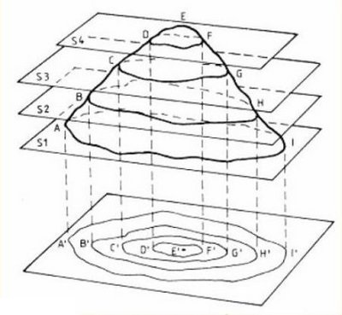
Fundamentação Teórica
Curvas de nível
  representação aérea: inclinações e altitudes do relevo.
  Maior inclinação: linhas próximas
  Menor inclinação: linhas afastadas
  As curvas de nível não devem se cruzar

Slide 7
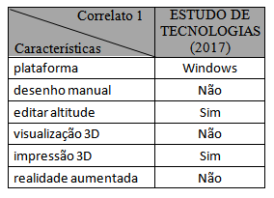
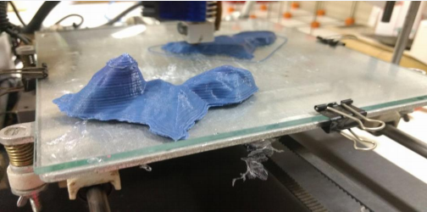
Trabalhos Correlatos
PROPOSTA DE UTILIZAÇÃO DE TECNOLOGIAS DE IMPRESSÃO 3D PARA O ENSINO DE CARTOGRAFIA E GEOMORFOLOGIA

Slide 8
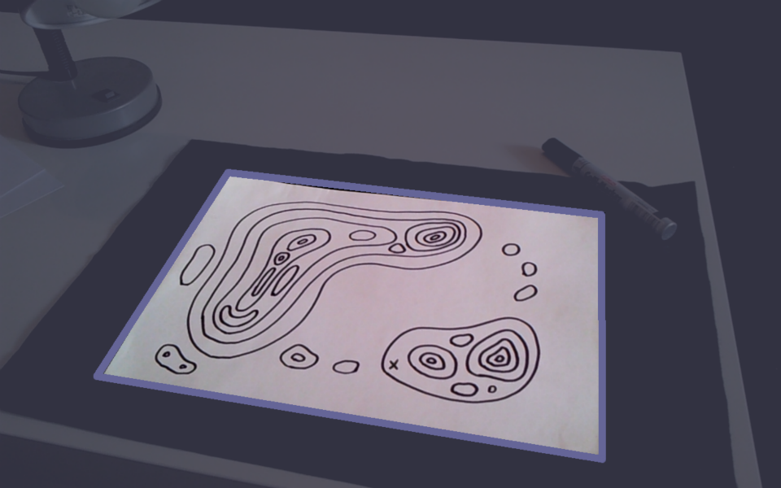
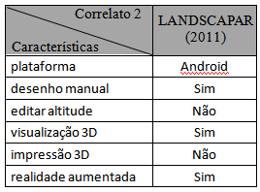
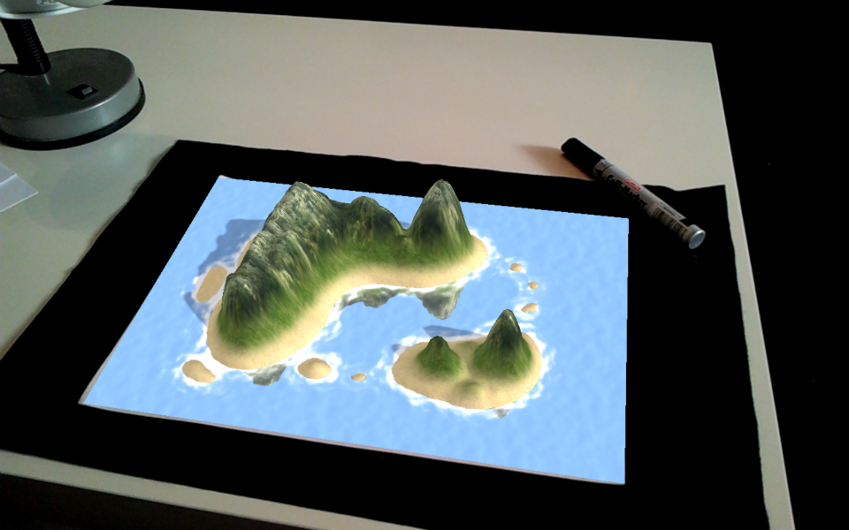
Trabalhos Correlatos
LANDSCAPAR

Slide 9
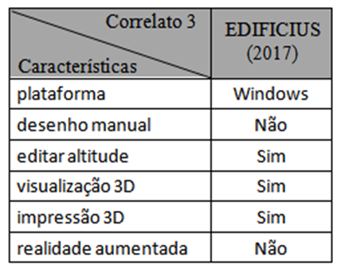
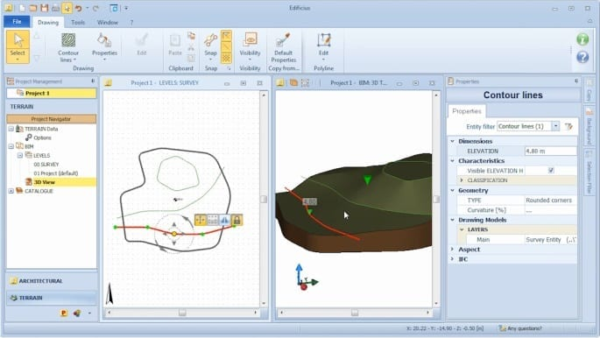
Trabalhos Correlatos
EDIFICIUS

Slide 10
Requisitos Funcionais
identificar curvas de nível feitas por um usuário em um desenho de papel
permitir ao usuário ajustar a identificação dos contornos
permitir ao usuário visualização do relevo em 3D
permitir ao usuário visualizar terreno em cores conforme nível do relevo em um mapa de altimetria
permitir ao usuário simular efeito de água aplicada sobre o terreno gerado
permitir ao usuário exportar arquivo OBJ

Slide 11
Requisitos Não Funcionais
utilizar ferramenta Unity para desenvolvimento da interface da aplicação
utilizar linguagem C# na implementação dos scripts
utilizar OpenCv para realizar processamento de imagem
aplicativo deve executar na plataforma móvel Android

Slide 12
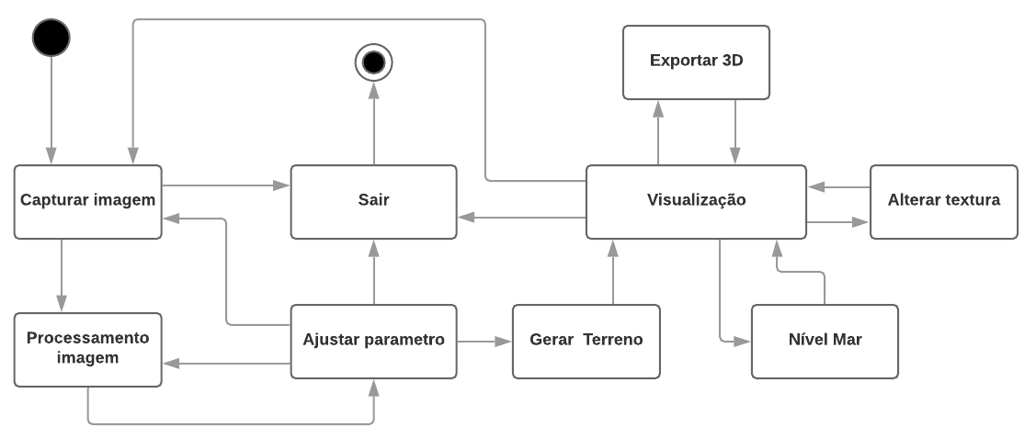
Especificação: Unity

Slide 13
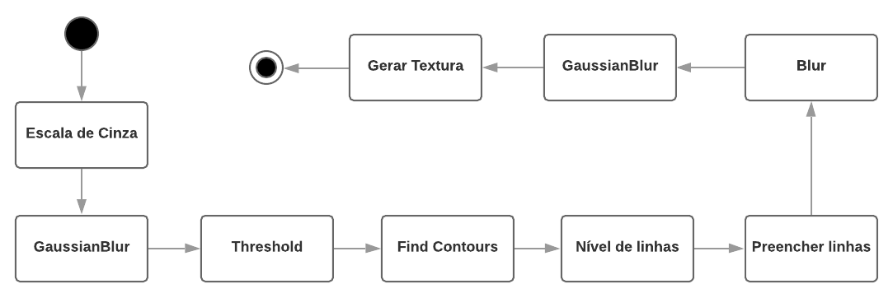
Especificação: OpenCV

Slide 14
Implementação
(a) cvtColor(BGR2GRAY) | (b) threshold | (c) findContours
(d) drawContours | (e) blur + gaussianBlur

Slide 15
Implementação

Slide 16
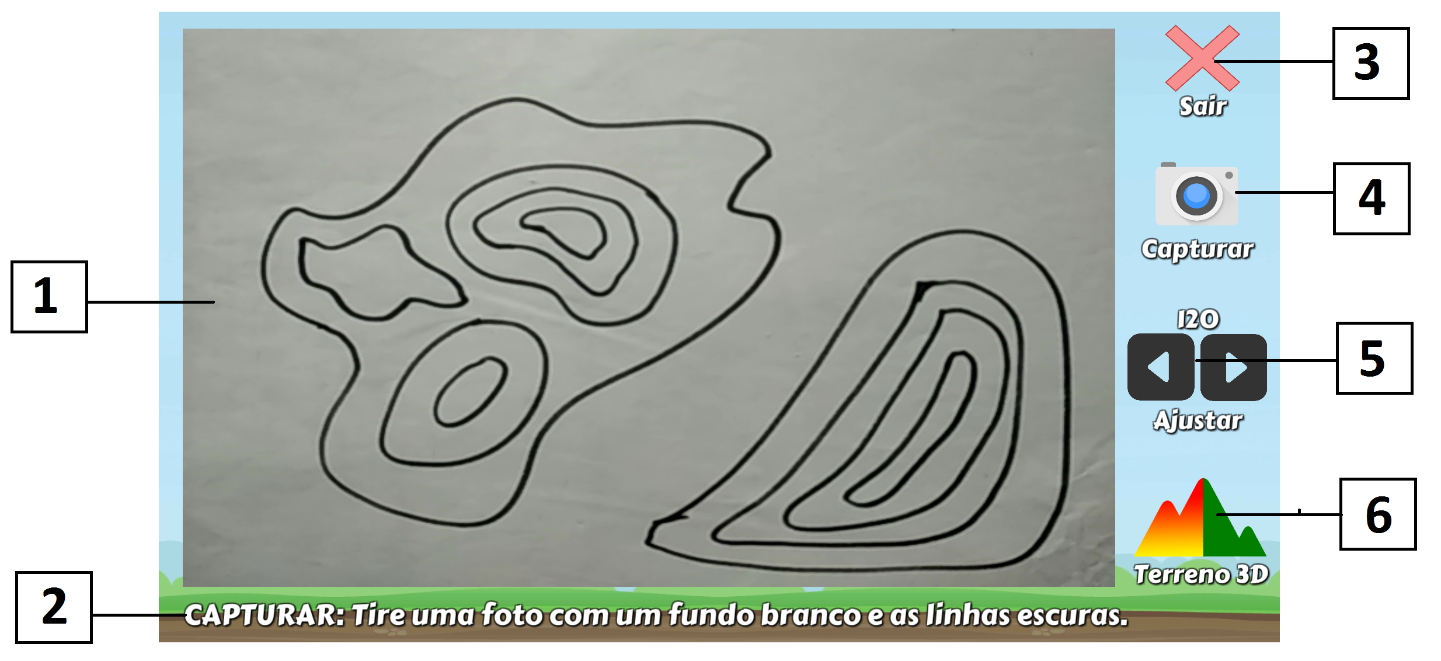
Operacionalidade da Implementação

Slide 17
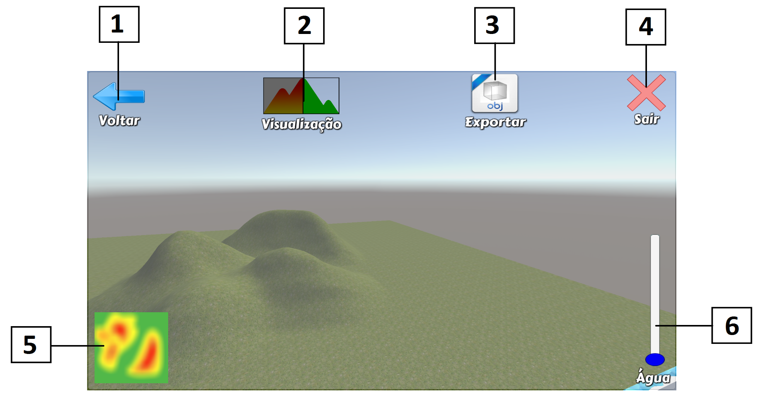
Operacionalidade da Implementação

Slide 18
Análise dos Resultados
Visualização 3D corresponde a forma que o relevo deve ter no mundo real
É possível imprimir relevo gerado em uma impressora 3D
Abrange características dos correlatos interessantes para o ensino
Usuária de teste executou e compreendeu todas as funcionalidades sem grandes problemas

Slide 19
Conclusões e Sugestões
Objetivos e requisitos cumpridos
É possível utilizar o aplicativo em um ambiente como uma sala de aula
Aplicativo pode ter evoluir e abranger ensino superior
Possível extensões:
  criar marcador na folha de papel e exibir relevo em Realidade Aumentada (RA);
  adicionar configuração para definir nível de altura entre as curvas de nível;
  adicionar paleta de cores para usuário editar como preferir;
  adicionar simulação de terreno ao comparar duas imagens diferentes.
  exportar o arquivo para outros formatos comuns em softwares CAD como o formato DXF;
  identificar depressão do relevo;

Slide 20
DEMONSTRAÇÃO

